Slide 1
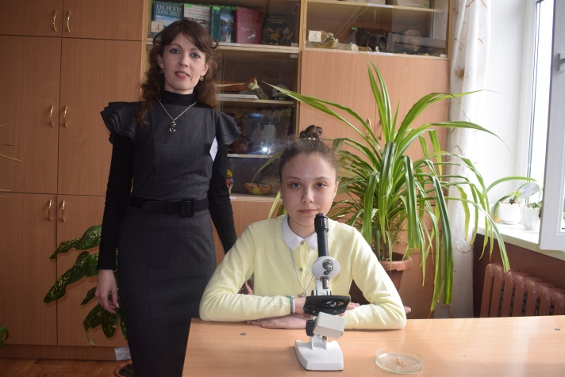
Науково-дослідницька
робота
«Оцінка рівня забруднення
річки Сумка
методом біоіндикації»
Виконала учениця 7д класу
КУ Сумська СШ І-ІІІ ступенів №10
Самойленко Анастасія
Керівник: учитель біології КУ Сумська СШ І-ІІІ ступенів №10
Михайлова Наталія Олександрівна

Slide 2
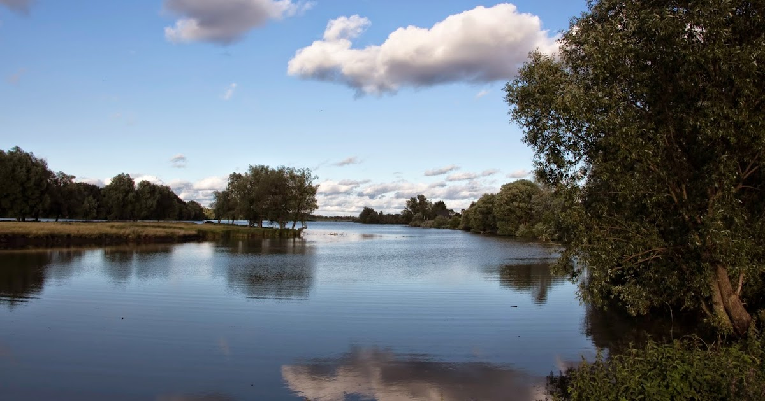
Мета дослідження: оцінити екологічний стан, ступінь забруднення р. Сумка в межах міста Суми з використанням водних організмів як біоіндикаторів, визначивши біотичний індекс Майєра.

Slide 3
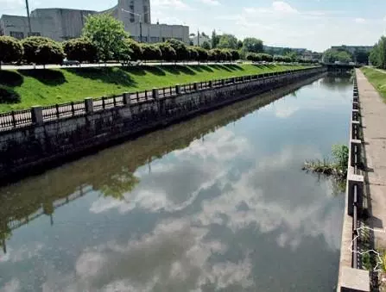
Завдання:
опрацювати літературу по біоіндикації,
ознайомитися з методами та обрати групи організмів для біомоніторинга;
зібрати матеріал у кількох точках водойми, що відрізняються віддаленістю від основного русла, характером заростання, наявністю течії;
визначити видовий склад тварин;
провести статистичну обробку отриманих результатів;
визначити індекс Майєра та зробити попередню оцінку якості води р. Сумка,
організувати екологічний моніторинг її стану, спрогнозувати перспективи,
розробити комплекс заходів із покращення екологічної ситуації водойми.

Slide 4
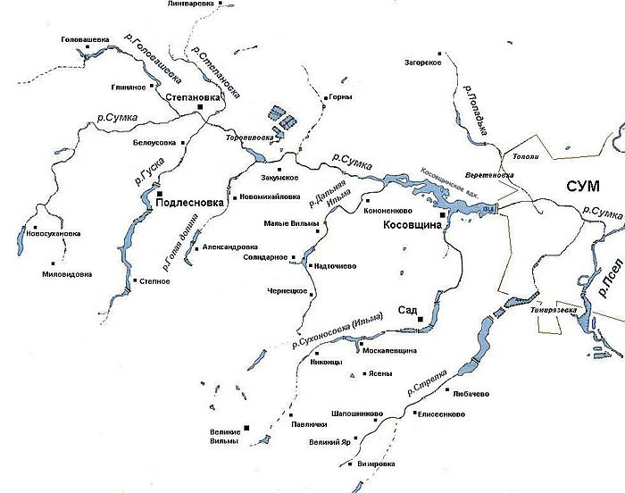
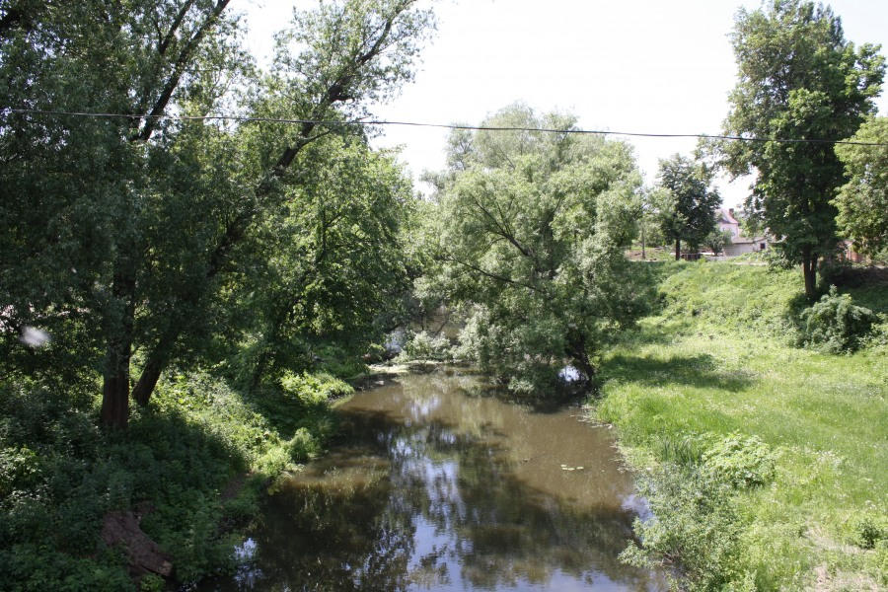
Методи дослідження: пошуково-дослідницький, експериментальний,
емпіричний (обробка статистичних даних, порівняння).
Об’єкт дослідження: річка Сумка та її басейн.
Предмет дослідження: зоопланктон та зообентос річки Сумка та її басейну.
и

Slide 5
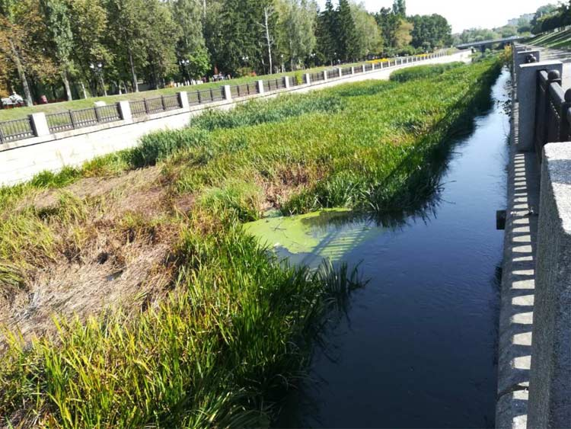
Характеристика водойми, річки Сумка
Річка Сумка – права притока І порядку річки Псел та притокою другого порядку річки Дніпро – за класифікацією, прийнятою у Водному кодексі України, належить до малих річок.
Площа її басейну – 385 км2, довжина, згідно з Паспортом, становить 29 км, згідно з Екологічним паспортом Сумської області – 38 км. Максимальна ширина – 36,6 км, середня ширина – 18,3 км. Глибина природнього русла незначна 1-1,5 м.
Річка бере свій початок поблизу сіл Новосуханівка і Миловидівка, а впадає у річку Псел у центральній частині обласного центру.
Між с. Новосуханівка і м. Суми русло Сумки перетинає два ставки і Косівщинське водосховище.
Прозорість та колір: слабо мутна, мутна, практично без запаху й присмаку.
Найбільша швидкість зафіксована 110 см/сек, найменша – 6 см/сек.
Характер дна – замуленість. Вкрите шаром мулу місцями потужністю до 1 м.
Для долини річки Сумка характерна класична асиметрія: правий берег крутий, лівий пологий терасований.
Температура води близька до температури повітря.
Рівень рекреаційного навантаження: немає стоянок і відпочивальників, інколи 1 на 1 км. Прибережна захисна смуга засмічена - зустрічаються предмети неприродного походження – пластик, метал, скло, інші побутові відходи.

Slide 6
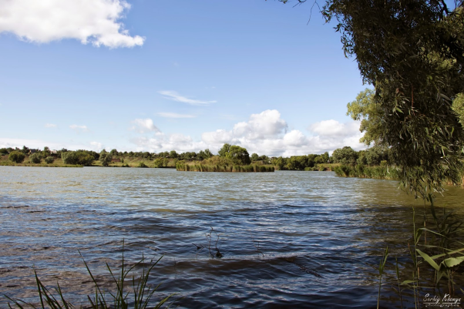
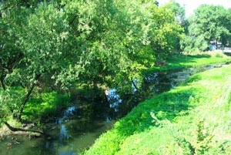
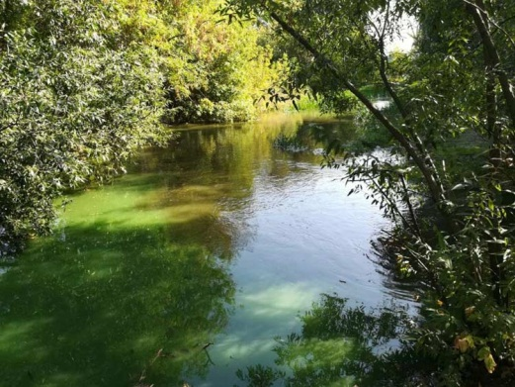
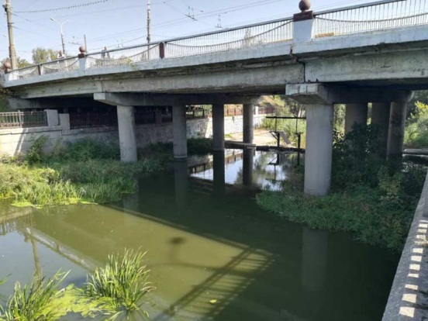
Для дослідження екологічного стану річки Сумки
обрано наступні точки:
№ 1 (за Косівщинським водосховищем,
каналізоване русло),
№ 2 (вул. Холодногірська),
№ 3 (вул. Лугова, поблизу центрального ринку),
№ 4 (вул. Горького).

Slide 7
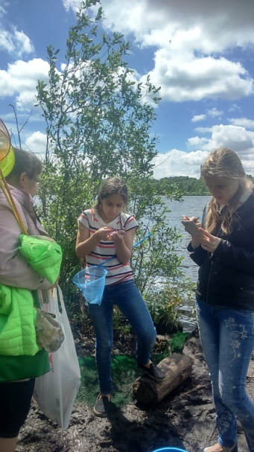
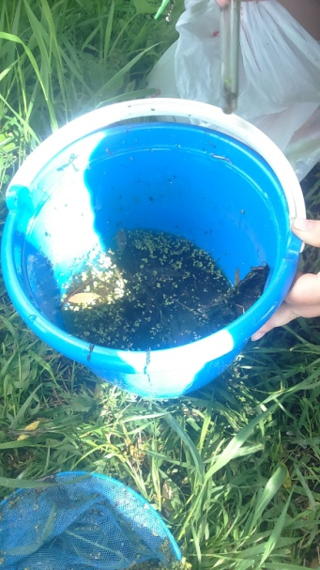
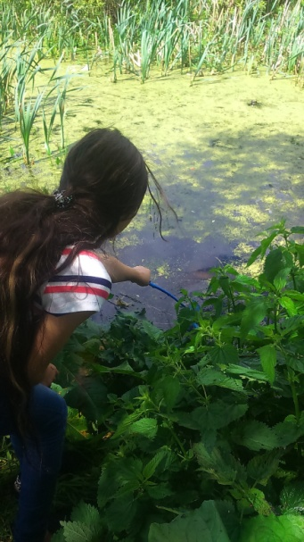
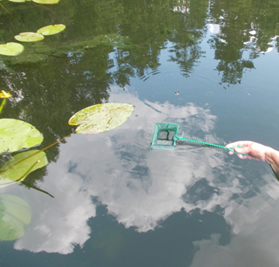
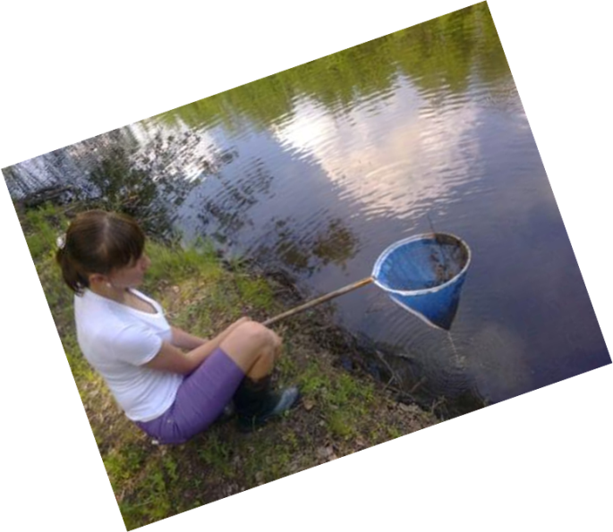
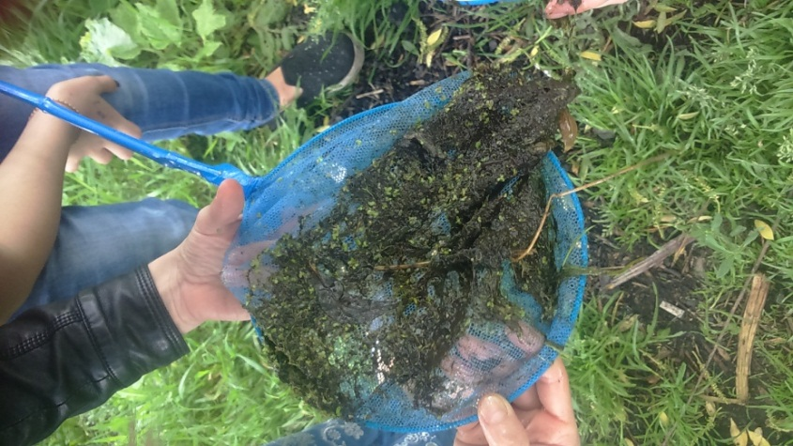
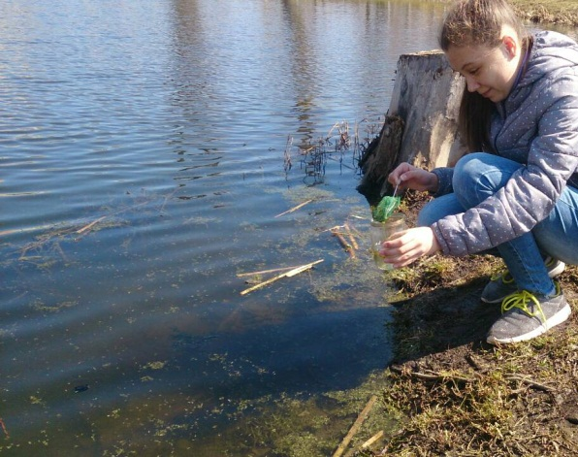
Взяття проб гідробіонтів
Збирання матеріалу виконувалось сачком, яким рухали в різних напрямках уздовж водяної рослинності, руками збирали тварин з рослин, банкою брали пробу ґрунту, яка потім промили у великій кількості води у тазку.

Slide 8
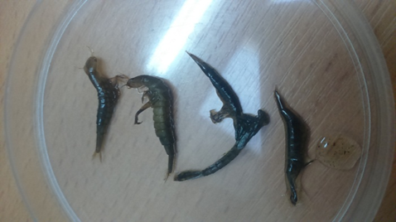
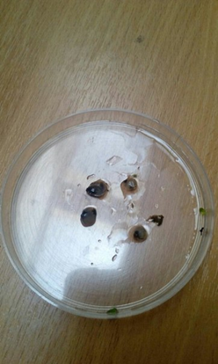
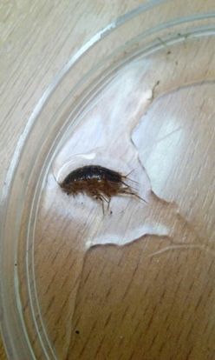
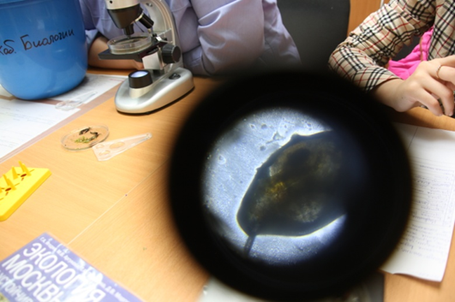
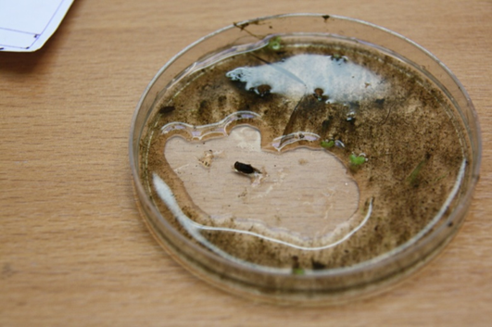
Визначення видового складу організмів
Після збирання матеріалу в кожній з водойм визначили тварин і полічити їх кількість у лабораторних умовах.
личинки бабок
катушки
дафнія
бокоплав
клоп-гребляк

Slide 9
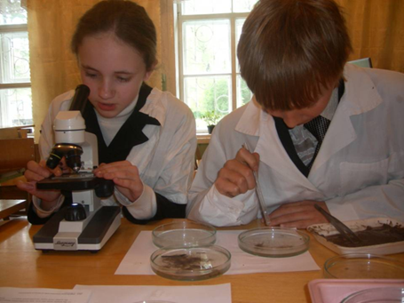
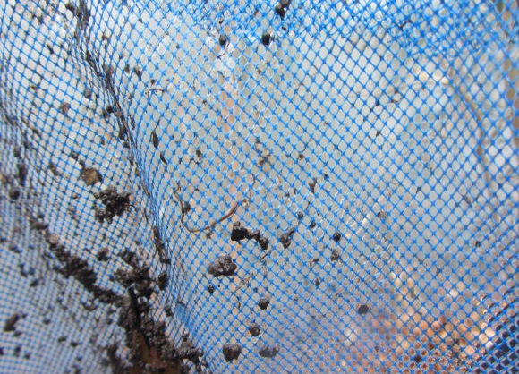
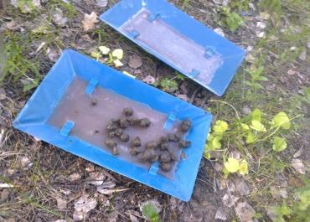
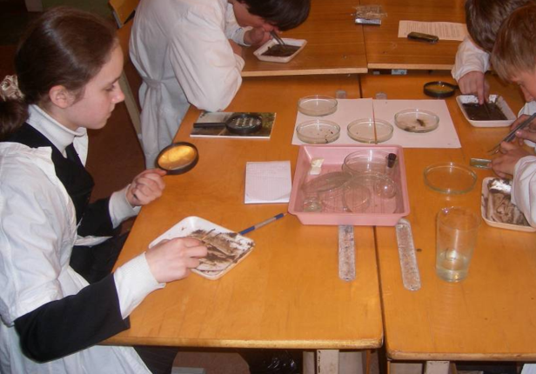
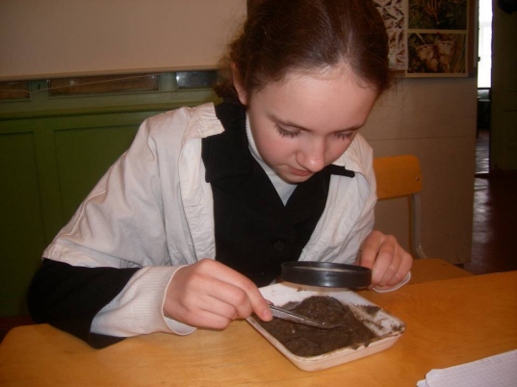
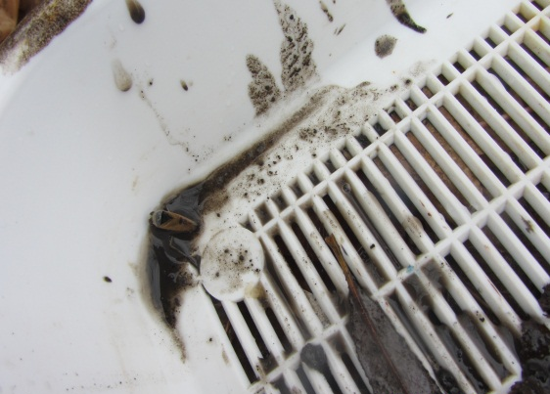
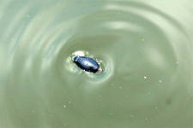
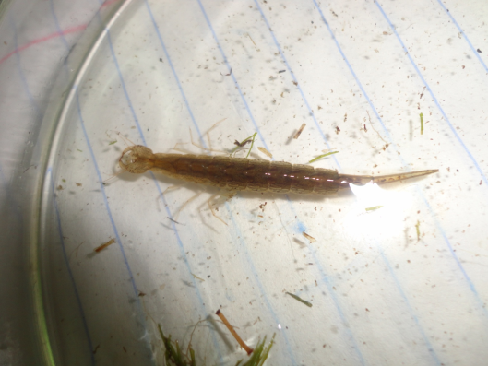
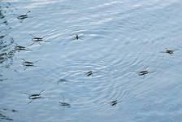
Якісна обробка проб
Для визначення складу організмів, що мешкають у водоймі, учні 7д класу провели розбір проб.
А тепер найдрібніші. Хто тут у нас?
личинка жука-плавунця

Slide 10
Кількісна оцінка стану водойми – індекс Майєра.
Організми – індикатори відносяться до одного з трьох розділів таблиці.
Точка відбору №1
Мешканці чистих водойм, Х | Організми середньої чутливості, Y | Мешканці забруднених водойм, Z
Личинки веснянок | Бокоплав | Личинки комарів-дзвінців - 1
Личинки одноденок | Річковий рак | П’явки - 4
Личинки волохокрильців | Личинки бабок – 1 | Водяний віслюк
Личинки вислокрилок | Личинки комарів-довгоніжок - 1 | Ставковики - 4
Двостулкові молюски | Молюски-катушки | Личинки мошок - 2
 | Молюски-живородки | Малощетинкові черви
Індекс Майєра(S): S = 0x3+2x2+11x1 = 15 – водойма в міру забруднена, ІІІ класу якості, мезосапробна.
Точка відбору №2
Мешканці чистих водойм, Х | Організми середньої чутливості, Y | Мешканці забруднених водойм, Z
Личинки веснянок | Бокоплав | Личинки комарів-дзвінців - 1
Личинки одноденок | Річковий рак | П’явки
Личинки волохокрильців | Личинки бабок - 1 | Водяний віслюк
Личинки вислокрилок | Личинки комарів-довгоніжок | Ставковики - 2
Двостулкові молюски | Молюски-катушки - 1 | Личинки мошок - 2
 | Молюски-живородки | Малощетинкові черви - 1
Індекс Майєра(S): S = 0x3+2x2+6x1=10 – водойма забруднена, ІV класу якості, полісапробна.

Slide 11
Точка відбору №3
Мешканці чистих водойм, Х | Організми середньої чутливості, Y | Мешканці забруднених водойм, Z
Личинки веснянок | Бокоплав - 1 | Личинки комарів-дзвінців
Личинки одноденок | Річковий рак | П’явки - 2
Личинки волохокрильців | Личинки бабок | Водяний віслюк
Личинки вислокрилок | Личинки комарів-довгоніжок | Ставковики - 2
Двостулкові молюски | Молюски-катушки | Личинки мошок - 4
 | Молюски-живородки | Малощетинкові черви
Індекс Майєра(S): S = 0x3+1x2+8x1=10 - водойма забруднена, ІV класу якості, полісапробна.
Точка відбору №4
Мешканці чистих водойм, Х | Організми середньої чутливості, Y | Мешканці забруднених водойм, Z
Личинки веснянок | Бокоплав | Личинки комарів-дзвінців - 2
Личинки одноденок | Річковий рак | П’явки
Личинки волохокрильців | Личинки бабок - 1 | Водяний віслюк
Личинки вислокрилок | Личинки комарів-довгоніжок | Ставковики - 1
Двостулкові молюски | Молюски-катушки | Личинки мошок - 3
 | Молюски-живородки | Малощетинкові черви
Індекс Майєра(S): S = 0x3+1x2+6x1= 8 - водойма дуже забруднена, V класу якості, полісапробна.

Slide 12
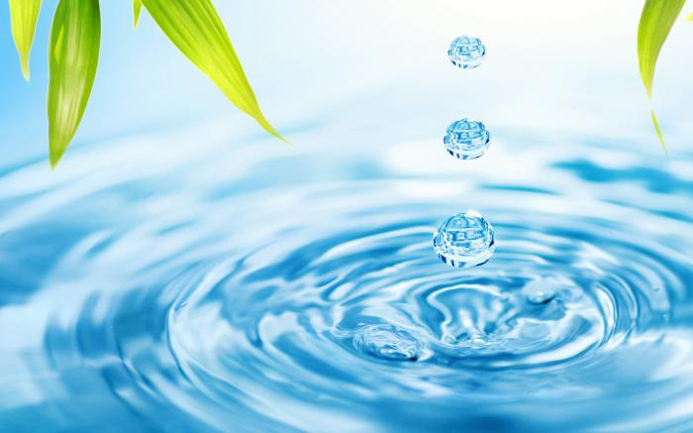
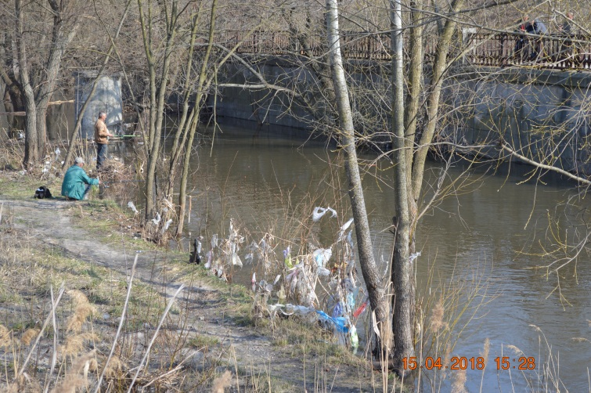
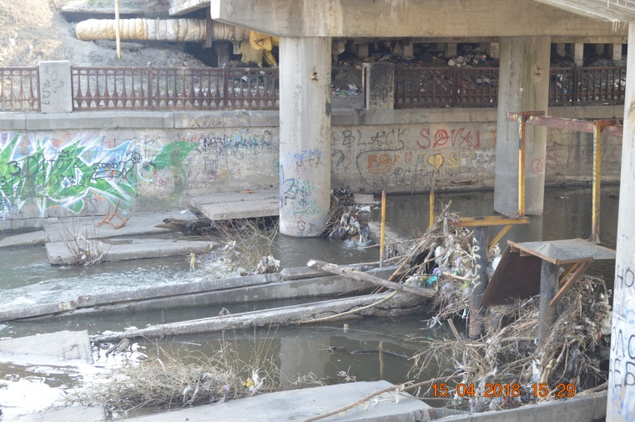
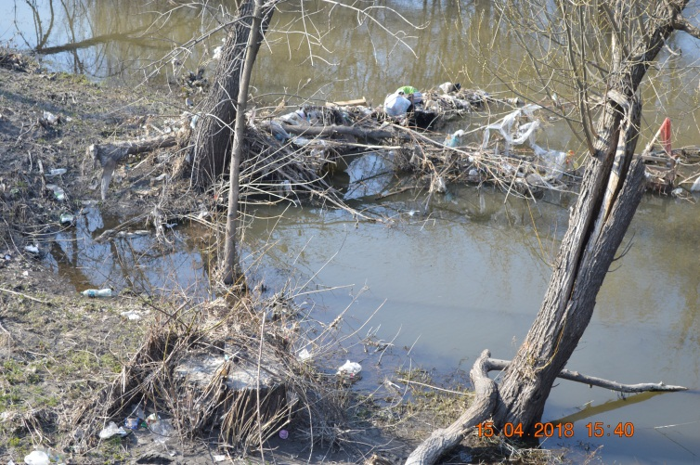
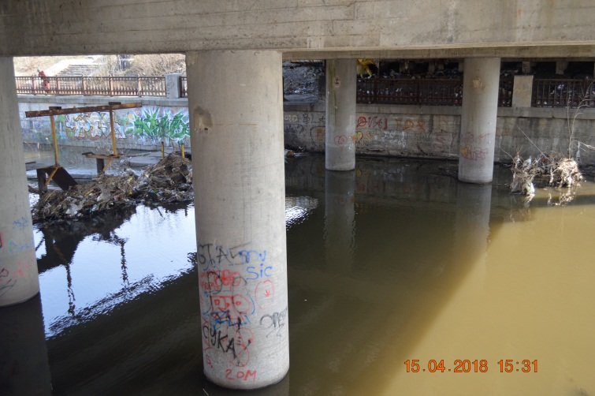
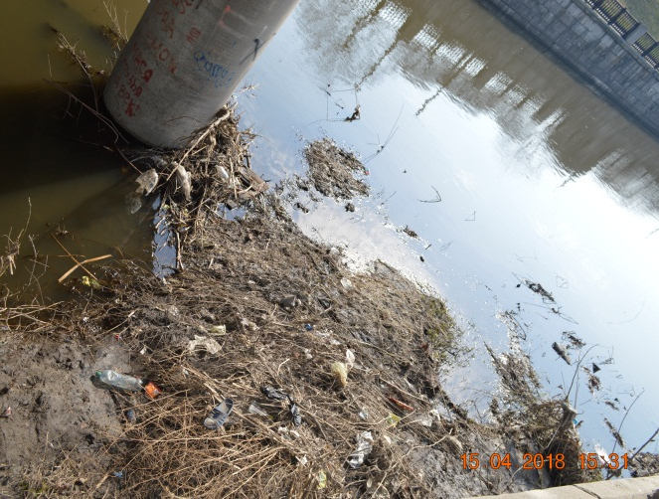
Джерела забруднення річки – засміченість берегів та водного дзеркала річки різноманітним побутовим сміттям. А також скидання в річку забруднення через ливньову каналізацію. Найчастіше це роблять підприємці та фірми, які не бажають платити за злив викидів у міську каналізацію. Автомобілісти зливають відпрацьоване масло, миють машини.
Річка Сумка, автомобільні мости з
вул. Горького,
пр. Шевченка

Slide 13
Висновки:
ми ознайомились та застосували на практиці метод біоіндикації;
простота и універсальність метода Майєра дала змогу швидко оцінити стан досліджуваної водойми;
вода в річці Сумка помірно забруднена, забруднена та дуже забруднена; мезосапробна, полісапробна; 3, 4, 5 класів якості в залежності від віддаленості від водосховища. Забруднення в точці №1 можна пояснити тим, що водосховища мають дуже низький самоочисний потенціал, у таких водоймах прогресують процеси накопичення наносів, «цвітіння» води, розростання вищих водних рослин і, як наслідок – вторинне забруднення. Все це обумовлює надходження з Косівщинського водосховища у Сумку води вкрай низької якості. Забруднення в точках № 2, 3, 4 можна пояснити скиданням стічних вод, побутового сміття;
річка знаходиться під значним антропогенним впливом і потребує водоохоронних заходів, щодо покращення її стану;
водойма не може використовуватися в рекреаційних цілях.

Slide 14
Рекомендації щодо покращення стану річки Сумка:
очистити річку від побутового сміття, донних відкладень, дерев, що упали;
створити санітарну зону, яка б захищала від забруднення оточуюче середовище людьми, виділення на місцевості водоохоронних зон;
наочна природоохоронна агітація та екологічне виховання населення через засоби масової інформації;
вздовж річки поставити екологічні знаки, які закликають до охорони водойми;
ліквідувати сміттєзвалища по берегах річки;
продовжити моніторингові дослідження річки;
зниження впливу Косівщинського водосховища;
зниження впливу господарської діяльності на річку, тобто активізації роботи з виявлення самовільних каналізаційних мереж, які влаштовують мешканці прилеглих будинків, адже по них у річку скидаються неочищені стоки;
заборонити скидання неочищених стоків;
забезпечення належного стану комунікацій каналізаційних мереж, мереж дощової каналізації й організованого відведення стоку з автошляхів.

Slide 15
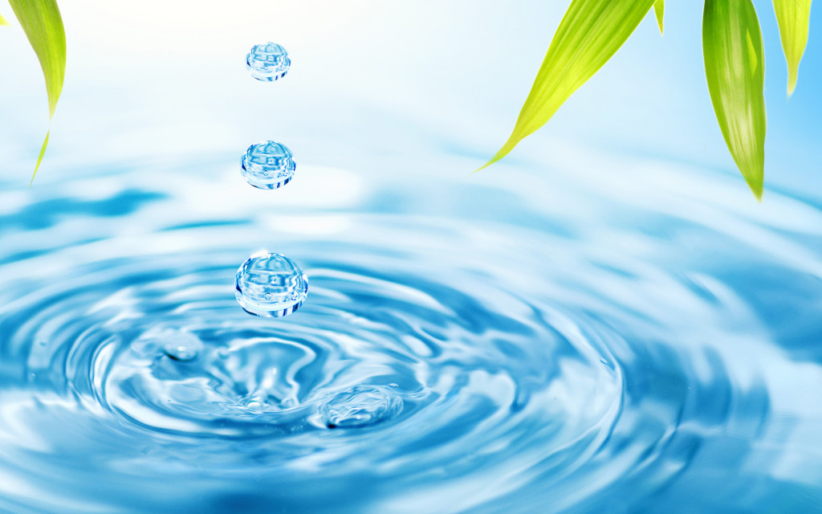
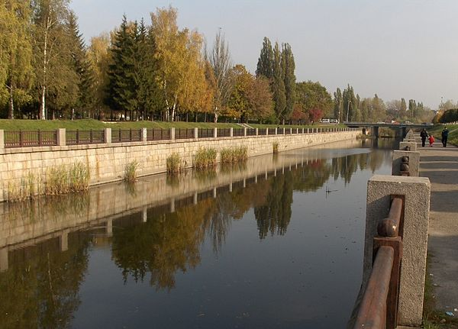
Дякую за увагу!
Вода! У тебе немає ані смаку, ані кольору, ані запаху, тебе неможна описати, тобою насолоджуєшся, не розуміючи, що ти є. Ти не просто необхідна для життя, ти і є життя. Ти— найбільше у світі багатство…(Антуан де Сент-Екзюпері)

